Slide 1
物流系统建模与仿真
第十节 多回路系统

Slide 2
一、多回路系统中的主导回路
人口自然增长系统
系统由两个回路构成
R回路：人口增长回路
B回路：人口衰减回路

Slide 3
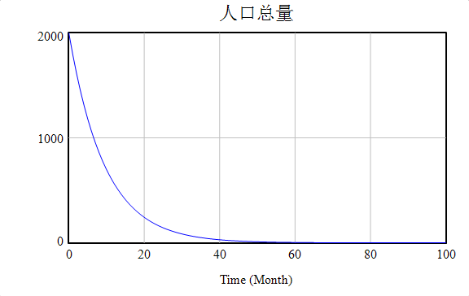
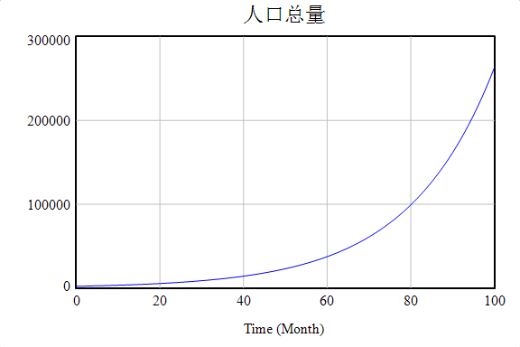
主导回路
对该系统调整参数
方案1：
令出生率为0.3，死亡率为0.4
方案2：
令出生率为0.3，死亡率为0.25
方案3：
领出生率为0.3，死亡率为0.3

Slide 4
主导回路的表现
由正负反馈回路构成的系统中，若
处于增长状态，则正反馈回路是主导回路
处于衰减状态，则负反馈回路是主导回路
没有变化，则系统中不存在主导回路

Slide 5
二、主导回路的转移
流行传播过程
某种疾病具有传播性，原始患病人数为10，总人口为100，该疾病每次接触的感染概率经过测定大致为0.1，而人群中的接触系数为0.02。

Slide 6
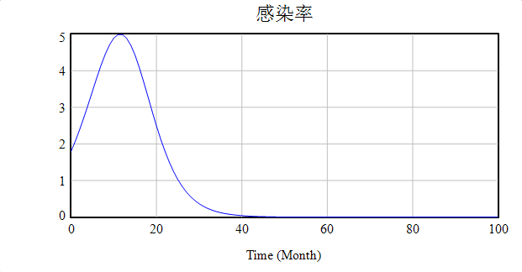
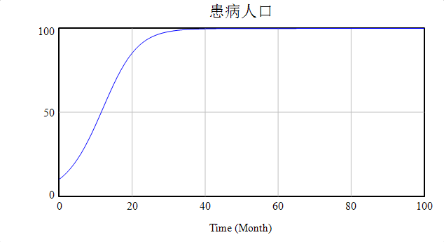
正负反馈回路的力量在变化中逐渐改变，形成S型曲线过程。

Slide 7
S型增长模式
正反馈回路
负反馈回路
正负回路同时存在于系统中
正反馈回路持续强化系统变化趋势
负反馈回路迫使系统向平衡点变化
主导回路
正反馈 系统对外表现出强化特征
负反馈 系统对外表现出寻的特征
主导回路的转化
发展阶段正反馈回路是主导回路
发展到一定程度负反馈成为主导回路，制约正反馈

Slide 8

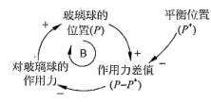

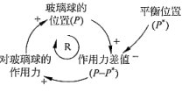
三、路径锁定
圆弧代表倒扣的碗
右图小球处于两个不同类型的平衡状态
处于圆弧底部
处于圆弧顶部
动态平衡是发展中的相对静止状态，但平衡稳定性会根据类别有明显不同。

Slide 9
案例：往罐子里装石头，有黑色和白色两种石头，每次选择一种颜色的石头放进去。每次向罐子里放什么颜色的石头时随机的，下一次放入白色或黑色石头的概率等于当前该颜色石头在罐子里的比例。

Slide 10
每次投放黑色石头=IF THEN ELSE(随机投放的石头概率<黑色石头比例, 每次投放的石头 ,0 )
每次投放白色石头=IF THEN ELSE(1-随机投放的石头概率<白色石头比例, 每次投放的石头 , 0)

Slide 11
分析POLYA过程中回路的极性
问题：POLYA系统模型中的正负回路，谁是起关键作用的主导回路？

Slide 12
Polya过程的系统方程
黑色石头=INTEG(每次投放黑色石头，1）
白色石头=INTEG(每次投放白色石头，1）
每次投放黑色石头=IF THEN ELSE(随机投放的石头概率<黑色石头比例, 每次投放的石头 ,0 )
每次投放白色石头=IF THEN ELSE(1-随机投放的石头概率<白色石头比例, 每次投放的石头 , 0)
随机投放的石头概率=RANDOM UNIFORM(0, 1 , 11)

Slide 13
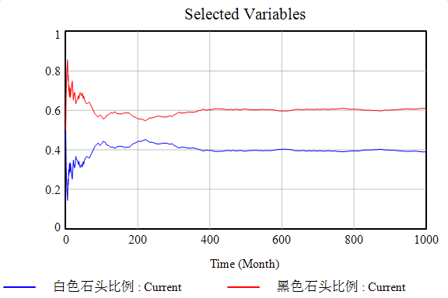
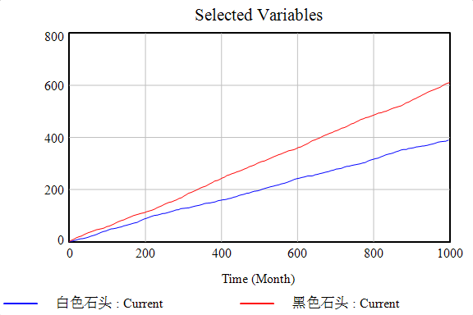
尝试调整随机数的分布，测试路径锁定情景如何变化
测试：
调整随机种子编号，模仿不同的随机数，观察两种颜色新的平衡如何形成。
例：均匀分布随机种子编号：11
经过1000次选择之后形成的新平衡状态

Slide 14
路径锁定现象中，哪一类反馈回路在起主导作用？

Slide 15
正反馈与路径依赖的形成特征
经济和社会中有些事物发展模式受初始阶段影响，甚至早期一些随机、意外的事件影响了后续路径
键盘的布局
钟表时针旋转方向
网购平台的市场格局
公路靠右行驶的习惯
特征：受早期影响形成“路径依赖”的平衡状态；
时间越长，打破平衡需要付出的代价越来越高。

